Slide 1
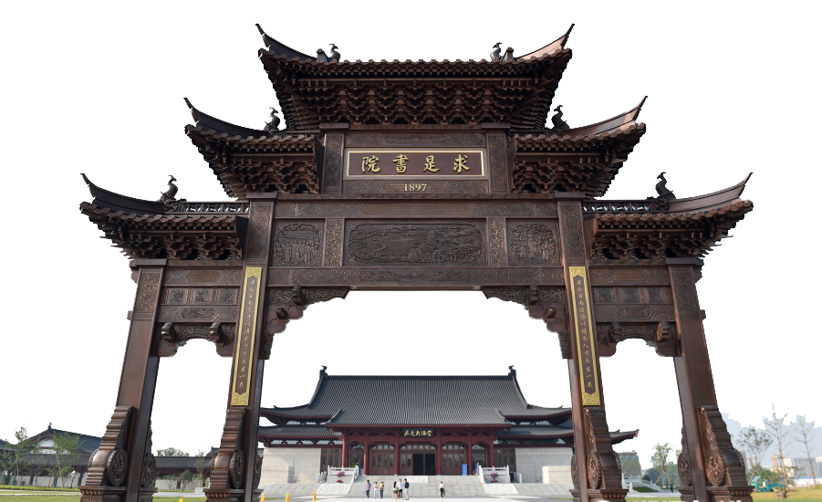
MomentRing专注指环
第十组：吕星澎、张玮勐、庄昊翔

Slide 2
01痛点人群
Pain Point Target Audience
02理念功能
Concept and Functionality
CONTENTS
目录
03模型
Model
04版面
Layout
05视频
Video
Notes:
使用说明：
1、这里是2#目录页

Slide 3
在信息过载、数字干扰、压力过大的环境下，人们难以自主维持深度专注，容易分心，导致工作效率低下、时间碎片化，并常常陷入焦虑的恶性循环。
01
需要长时间保持注意力却饱受内外干扰的群体，主要包括：备考学生、远程办公者、以及部分受注意力问题困扰的ADHD群体。他们共同的特点是对自主专注力有较高需求，但在现实中常因干扰、拖延或缺乏监督而效率受损，亟需一种轻量化、低侵入的外部工具来辅助引导和提醒。
痛点人群
Notes:
使用说明：
1、这里是1#转场页，图片为紫金港西区求是书院建筑群

Slide 4
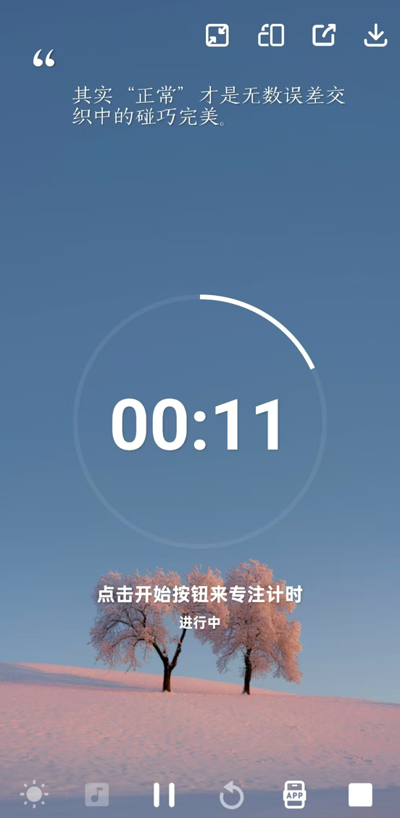
喧嚣的世界里，不需要多余的屏幕，
一次轻微的震动，是一场关于深度的约定。不被干扰，才是真正的自由。
02
计时功能：手机app上设定专注时间，专注模式开始即进行倒计时；
震动功能：倒计时结束后，指环会震动提醒使用者设定的专注时间已到，可以休息一下了；
充电方式：无线磁吸式充电器，吸附充电
理念功能
便捷简约，物理提醒
计时功能，提醒专注
震动功能，适当休息
Notes:
使用说明：
1、这里是1#转场页，图片为紫金港西区求是书院建筑群

Slide 5
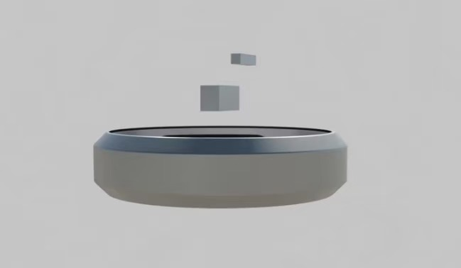
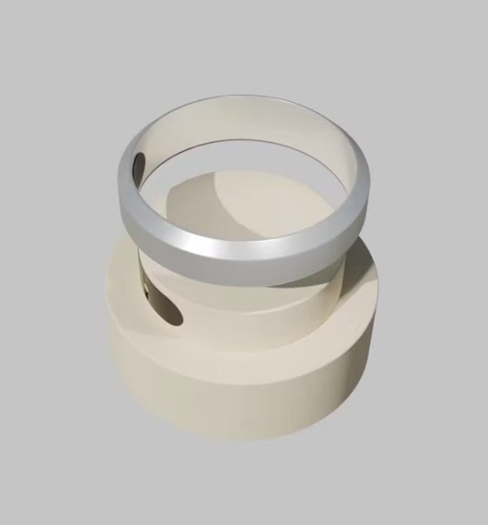
亮银色指环
计时+震动
银色锁定时刻，专注不被打扰
03
模型
暖白色充电器
无线磁吸
暖白守候，静候满电的相遇
Notes:
使用说明：
1、这里是1#转场页，图片为紫金港西区求是书院建筑群

Slide 6
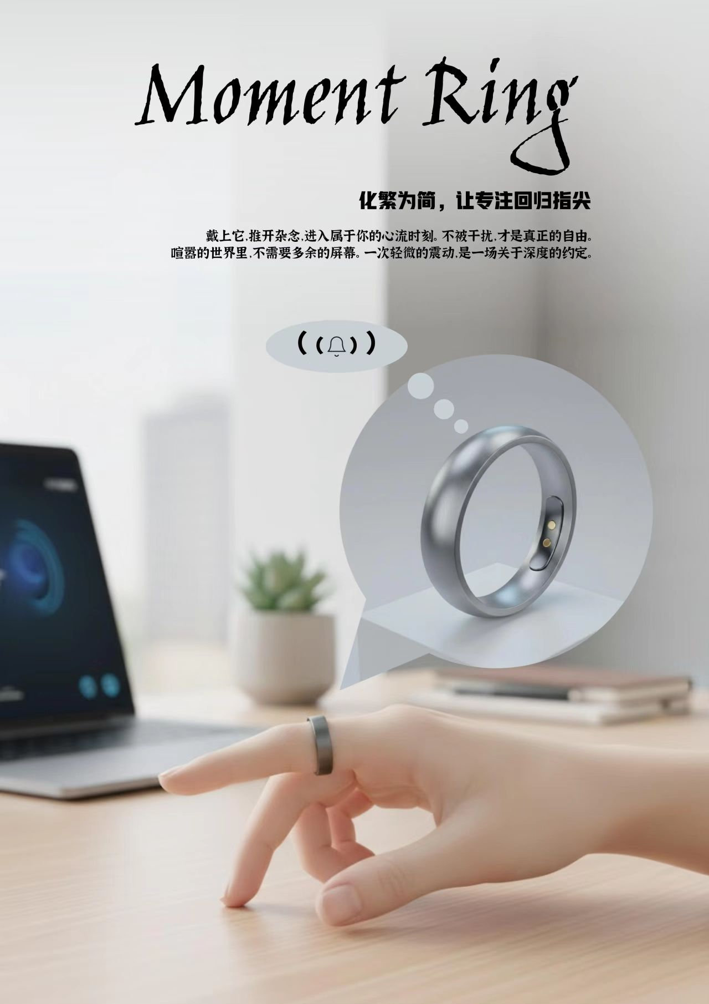
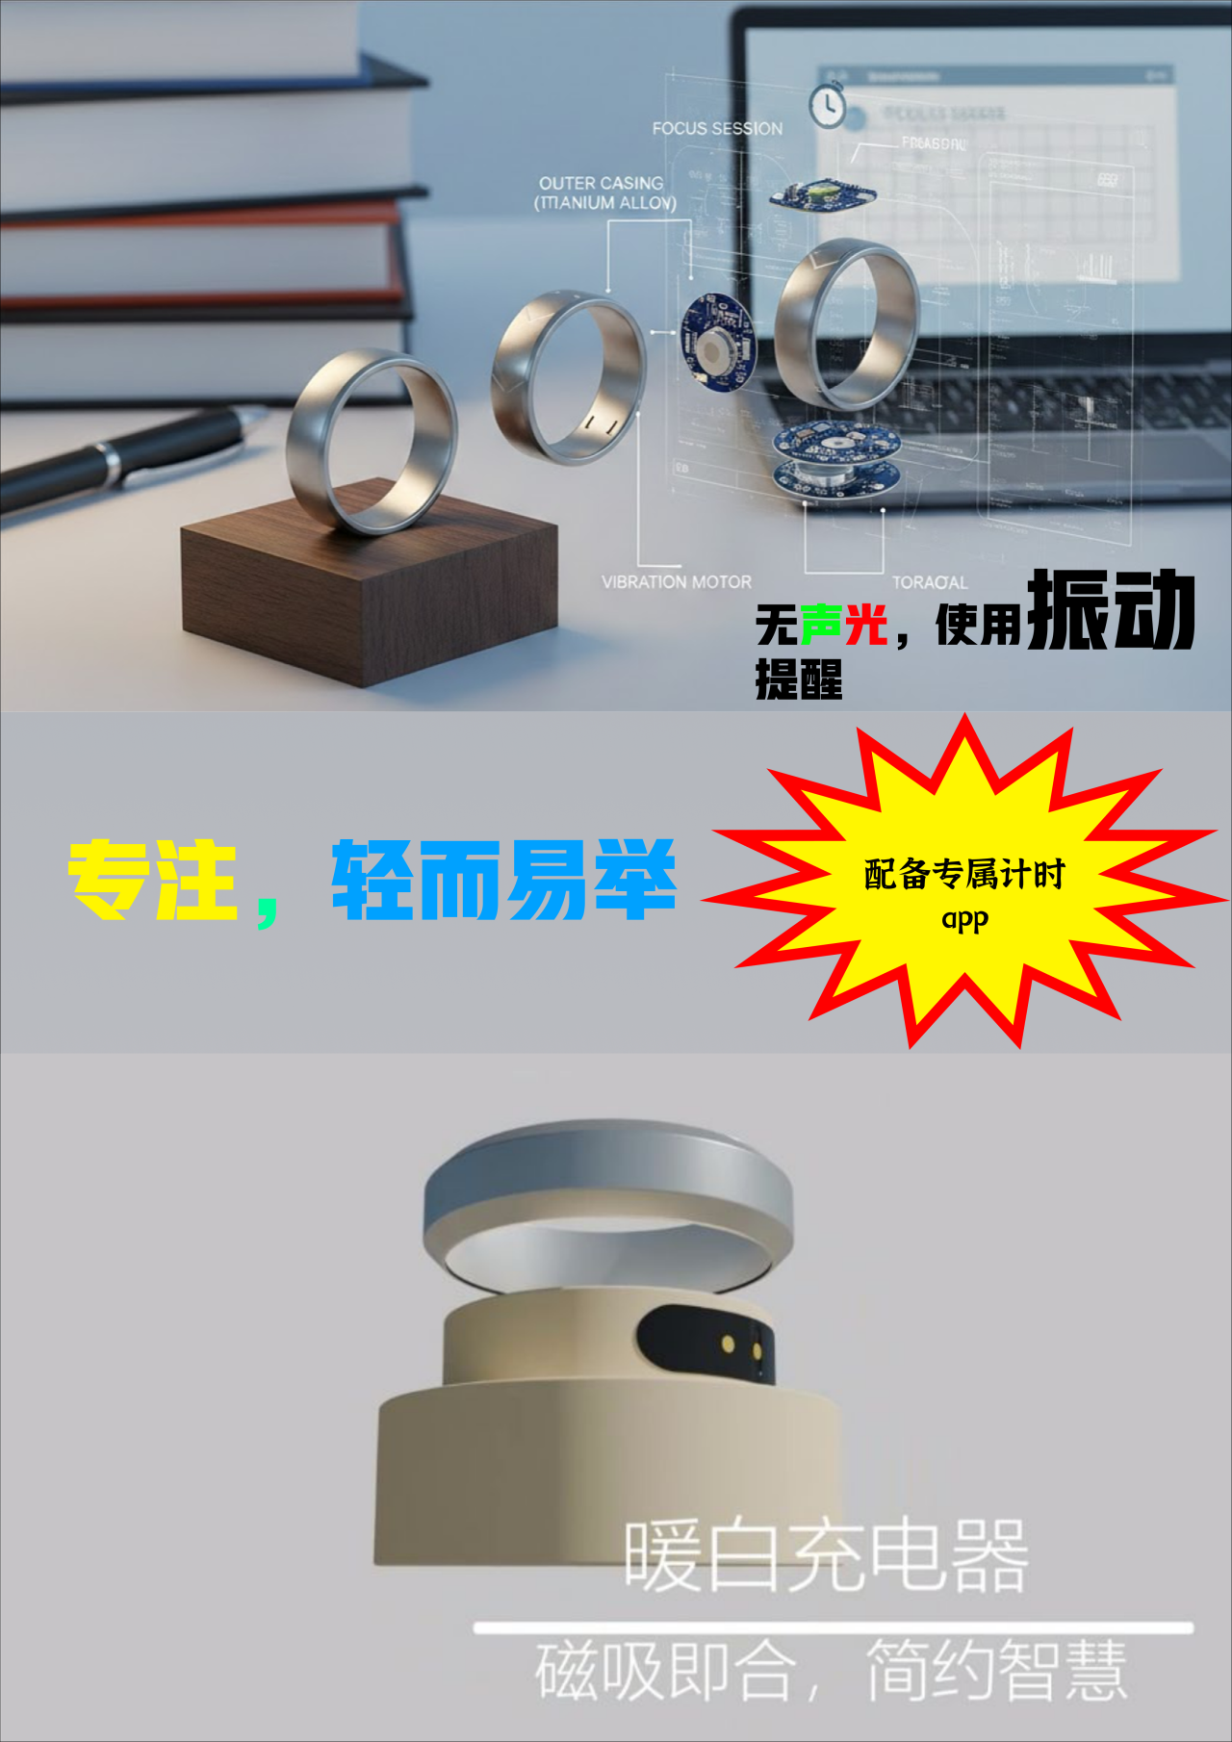
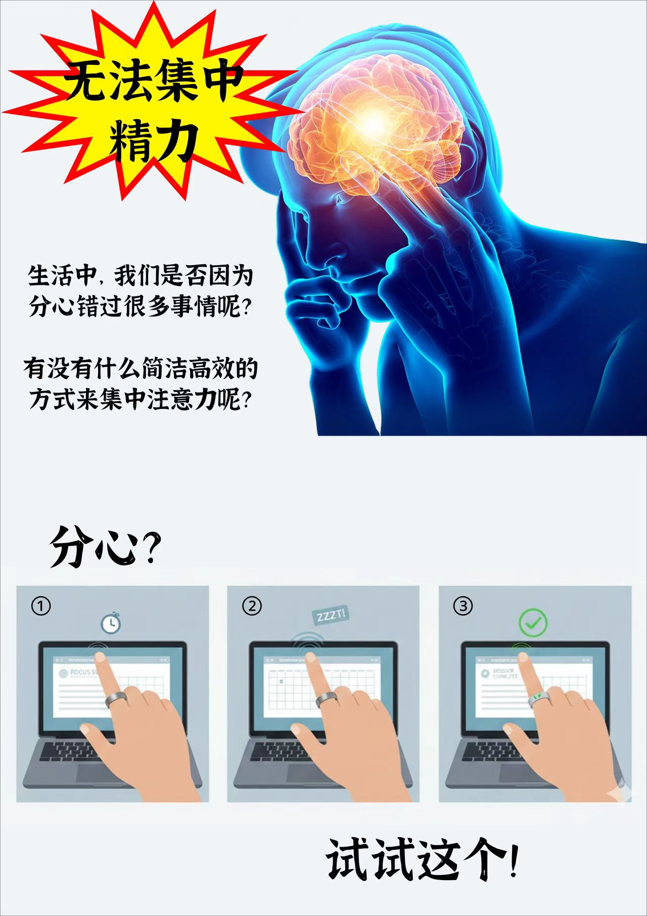
04
版面
Notes:
使用说明：
1、这里是1#转场页，图片为紫金港西区求是书院建筑群

Slide 7

05
视频
化繁为简，让专注回归指尖
Notes:
使用说明：
1、这里是1#转场页，图片为紫金港西区求是书院建筑群

Slide 8
感谢诸位老师的悉心指导！
第十组

